Slide 1

BAKALÁŘSKÁ PRÁCE
Návrh úpravy konstrukčního řešení zvedací plošiny pro nákladní automobil
Autor: Pavel Šustr
Vedoucí práce: Ing. Martin Podařil, PhD., Ph.D.

Slide 2
Obsah
Cíl práce
Sloupové plošiny
Současné řešení
Postup při návrhu
Návrh nového řešení
Výpočet sil v mechanismu
Pevnostní ověření navrhovaných dílů
Dokončení modelu, sestavy a dokumentace
Diskuze výsledků

Slide 3
Cíl práce
Úprava konstrukčního řešení
Úspora nákladů na výrobu
Malý zásah do stroje jako celku pro maximální úsporu
Motivace:
  Reálný problém s využitím v praxi
  Spojení studia a zaměstnání

Slide 4
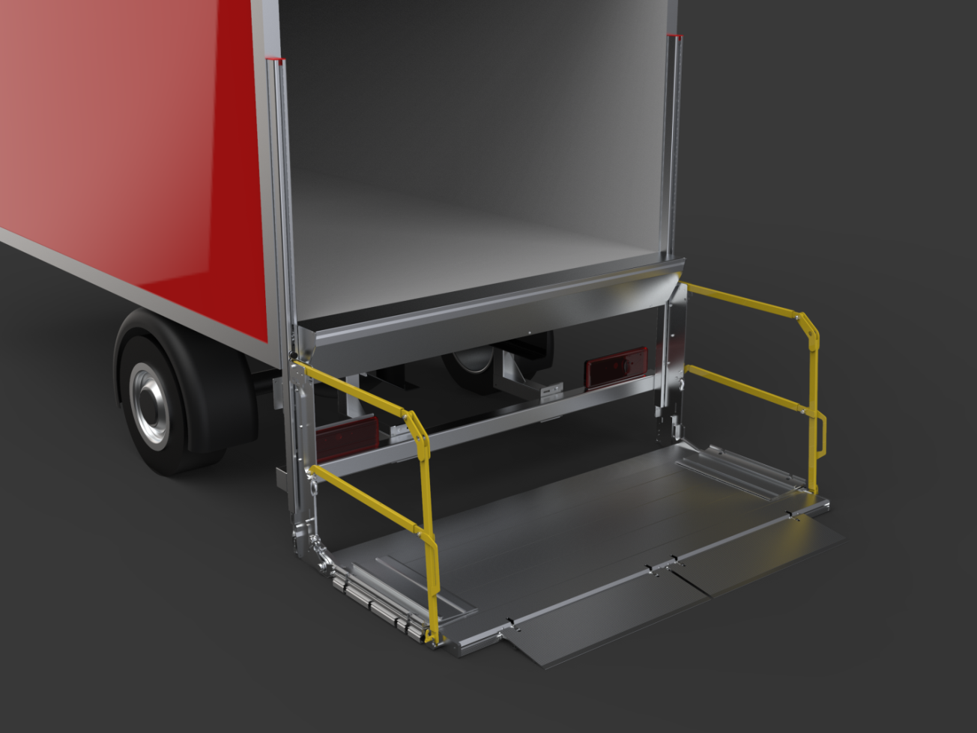
Sloupové plošiny
Princip
Typy
Rozšíření

Slide 5
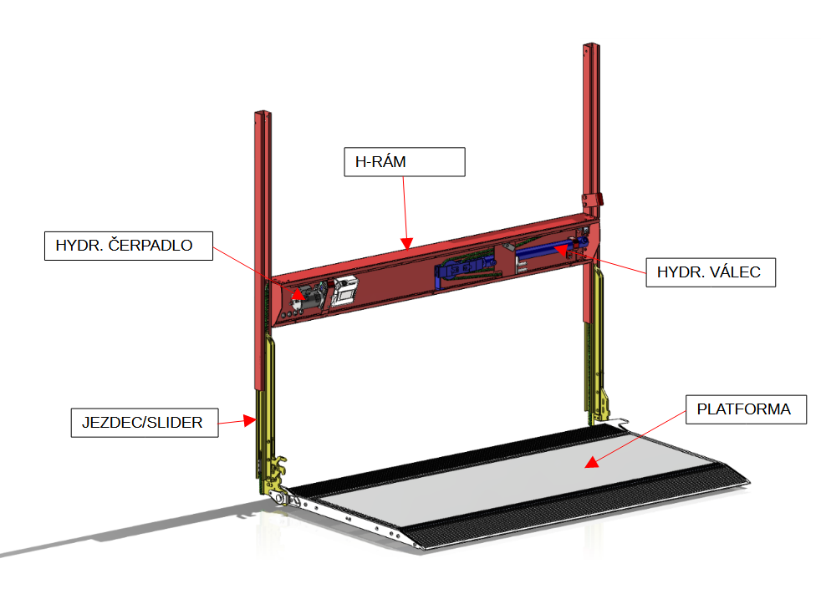
Sloupové plošiny
DEL DL500
Konstrukce

Slide 6
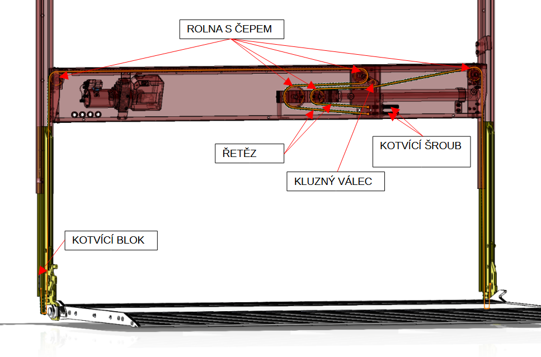
Současné řešení
Klíčové díly
  Řetěz
  Čepy
  Rolny – 2 velikosti
  Kotvící šroub
  Kotvící blok
  (Kluzný válec)

Slide 7
Postup pří návrhu
Analýza původního řešení
Volba nového řetězu
Prvotní konstrukční úpravy dílů
Vyšetření mechanismu pro určení max. sil
Ověření pevnosti návrhu
Finalizace 3D, tvorba dokumentace
Další kroky: představení, prototyp, testování

Slide 8
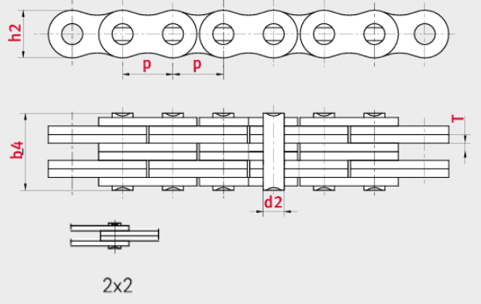
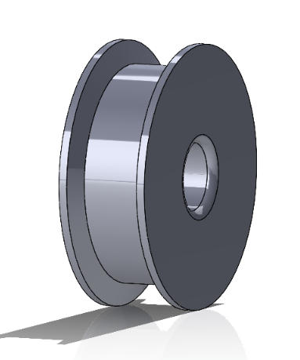
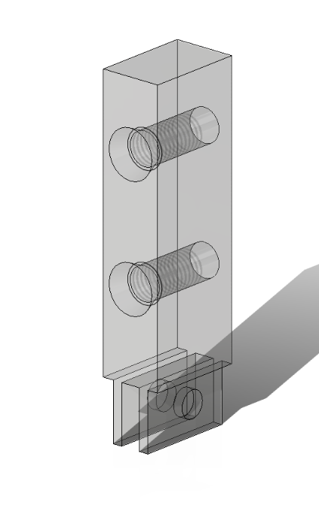
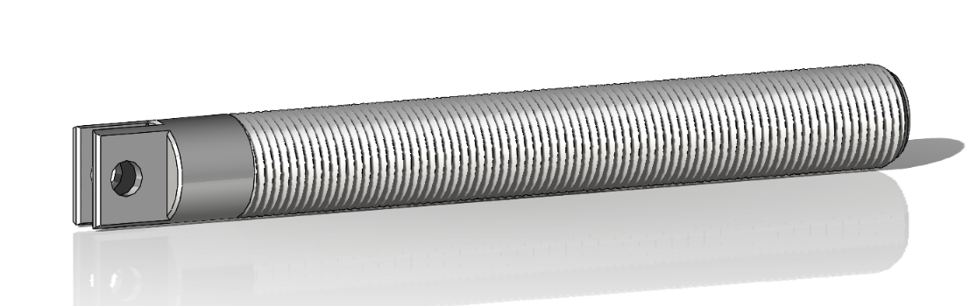
Návrh nového řešení
Řetěz
  Flyerův řetěz (lamelový)
  Stejná pevnost v tahu
  Výhody – Vhodnější aplikace, hmotnost, cena
Čep
Rolna
Kotvící šroub
Kotvící blok

Slide 9
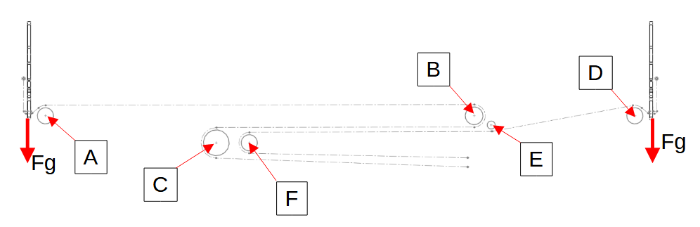
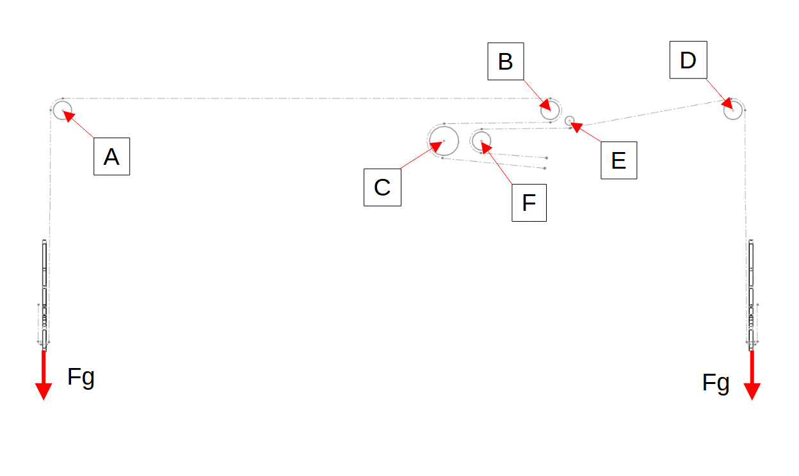
Výpočet sil v mechanismu
Mechanismus ve dvou polohách
Vstupy
Výstupy
Obecný postup

Slide 10
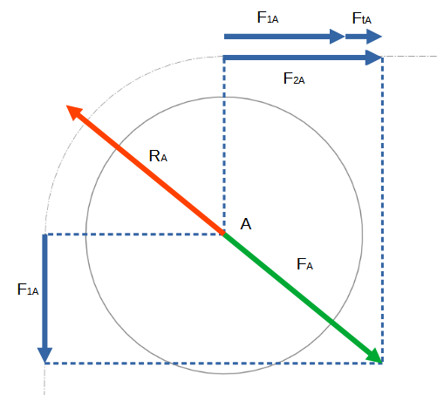
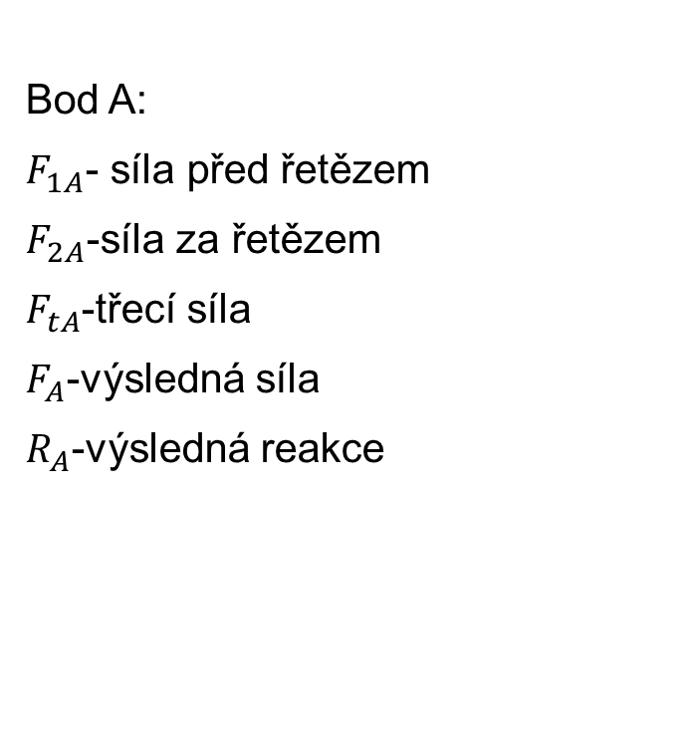
Výpočet sil v mechanismu
Bod A:
$F_{1A}$- síla před řetězem
$F_{2A}$-síla za řetězem
$F_{tA}$-třecí síla
$F_{A}$-výsledná síla
$R_{A}$-výsledná reakce

Slide 11
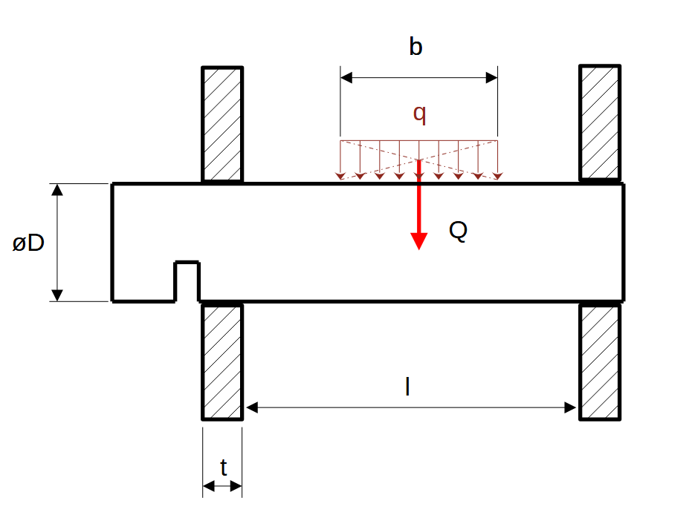
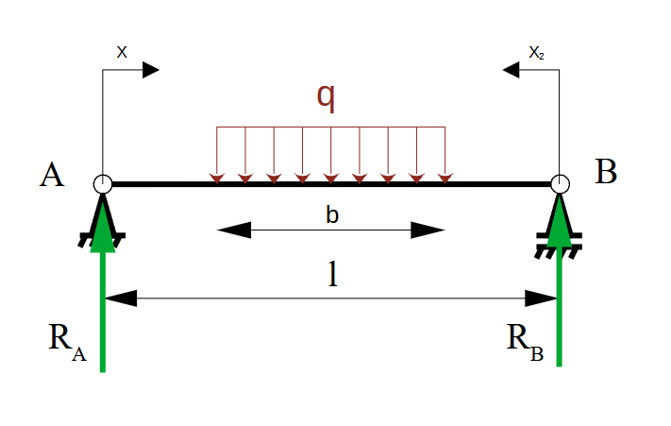

Pevnostní ověření navrhovaných dílů
$Q=$11,8 kN
Nosník na dvou podporách
Kontrola na otlačení v uložení
Materiál: 42CrMo4

Slide 12
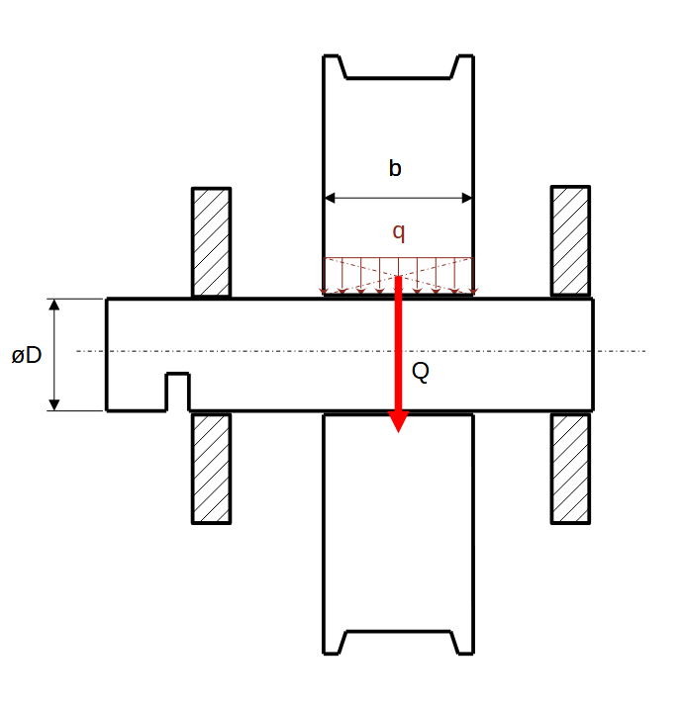
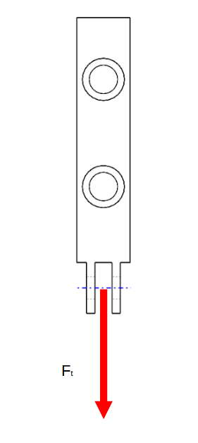
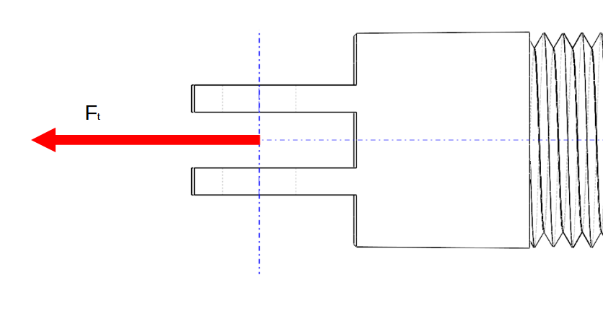
Pevnostní ověření navrhovaných dílů
Rolna – Kontrola na otlačení
Kotvící šroub – Pevnost v tahu
Kotvící blok – Pevnost v tahu

Slide 13
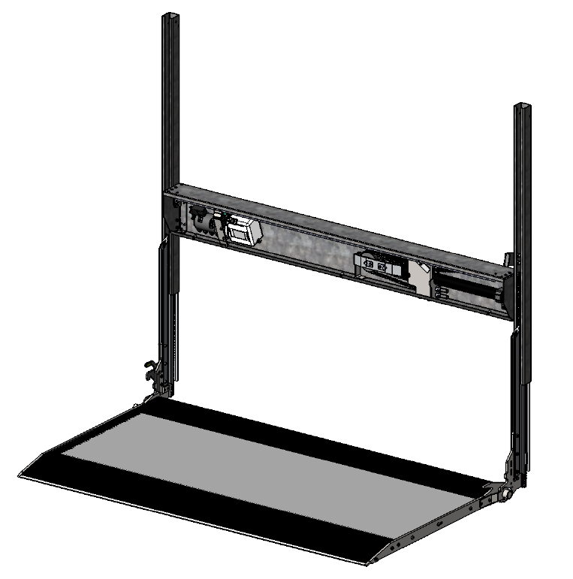
Dokončení modelu, sestavy a dokumentace

Slide 14
Diskuze výsledků
Pevnost ověřena početně
Funkčnost ve 3D
Finální úspora 27 000 €
Další kroky projektu
Porovnání | Označení | €/m | €/20 000 m
Původní řetěz | 50-1 H | 3,4 | 68 000
Navrhovaný řetěz | BL422 | 2,12 | 42 400
 |  | Úspora | 25 600
Porovnání | €/ks | €/20 000 ks
Původní spojka | 0,32 | 6 400
Navrhovaná spojka | 0,25 | 5 000
 | Úspora | 1 400

Slide 15
Doplňující dotazy oponenta:
Proč byla zvolena zrovna plošina, u které je zmíněno, že je rozšířená v anglicky mluvících zemích, proč ne nějaká, která je hojně používaná " u nás"?
  Zákazník se sídlem ve Velké Británii se zaměřuje pouze na lokální trh. Konzolové plošiny typické pro náš trh se ve společnosti kde jsem zaměstnán zatím bohužel nevyrábí.
Jaká je - dle autora - pravděpodobnost, že se navržené řešení ujme v praxi?
  Řešení je v současné době předběžně schváleno. Čeká se na vyjádření konstrukčního oddělení zákazníka.
  Děkuji za pozornost!

